Slide 1
WEB 应用开发 · 程序设计与测试部署
校园失物招领管理系统
程序设计 / 数据库 / 测试与部署
施维 杨雯茜 任婉月 郭浩洁 焦世佳
第8周与第12周提交材料 · 2026.10
校园失物招领管理系统 | WEB应用开发
01
Notes:
大家好，我们小组汇报校园失物招领管理系统。本次重点展示程序设计、数据库、测试与部署材料。成员施维、杨雯茜、任婉月、郭浩洁、焦世佳。

Slide 2
01 REQUIREMENTS
建设背景与目标
信息分散：群聊与线下公告缺少统一入口
查询困难：名称、地点、时间不能组合筛选
状态不清：是否认领、由谁审核难以追踪
统一发布 → 可查询 → 可追踪
校园失物招领管理系统 | WEB应用开发
02
Notes:
校园卡、耳机、钥匙等物品信息分散在群聊和线下公告中。系统把发布、查询与认领过程放在一个入口，并保留状态。

Slide 3
02 ROLES
三类用户的操作边界
角色 | 可执行操作 | 数据边界
游客 | 浏览、筛选、查看公告 | 联系方式登录后可见
学生 user | 发布、申请、核对收到的认领 | 本人发布与申请
管理员 admin | 用户、物品、审核、分类和公告 | 全站维护与统计
校园失物招领管理系统 | WEB应用开发
03
Notes:
游客看公开信息，学生只维护本人发布和申请，管理员维护全站。后端检查角色和归属，不以隐藏按钮代替权限校验。

Slide 4
03 ARCHITECTURE
程序架构与调用关系
浏览器 Vue 2 + Element UI
Axios /api → Spring Boot Controller
Auth + Input → Store / JdbcTemplate → MySQL 8
开发：8080 + 8081 | 发布：页面与API合并到WAR
校园失物招领管理系统 | WEB应用开发
04
Notes:
前端使用Vue2和Element UI，Axios访问/api。Spring Boot处理JWT、字段和业务状态校验，JdbcTemplate执行参数化SQL，MySQL存储持久数据。源码均可用IDEA查看。

Slide 5
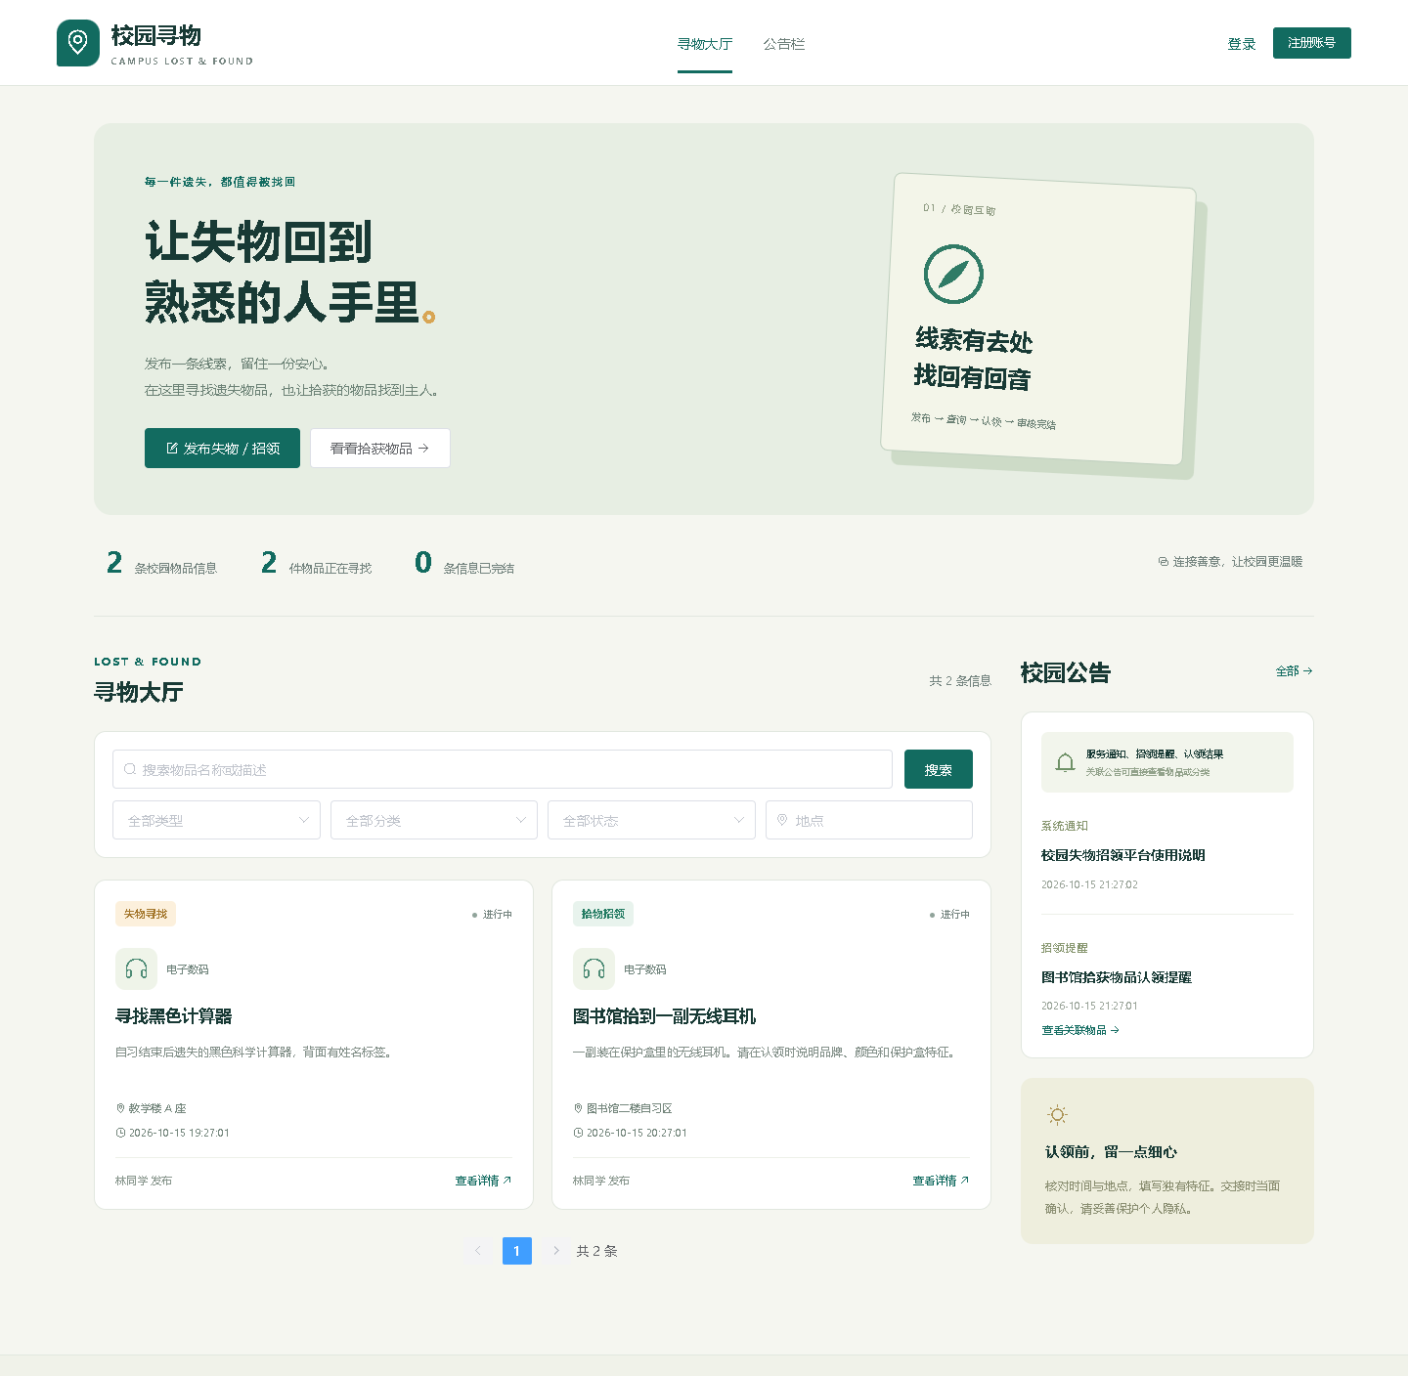
04 IMPLEMENTATION
寻物大厅的实际界面
失物与招领统一展示
中文关键词与组合筛选
详情保留发生及更新时间
默认展示进行中信息
校园失物招领管理系统 | WEB应用开发
05
Notes:
这是实际程序的演示界面。大厅可按中文关键词、分类、地点、状态和实际发生时间检索；游客看公开描述，登录后查看联系方式。截图来源：本项目实际WAR运行，work/home-desktop.png。

Slide 6
05 WORKFLOW
完整认领流程
步骤 | 操作人 | 结果
1 发布招领 | 拾获物品的同学 | found + open
2 提交申请 | 可能的失主 | 特征说明 + pending
3 核对确认 | 该物品发布者 | confirmed或拒绝
4 最终审核 | 管理员 | approved / rejected
5 完结归档 | 系统事务更新 | 物品finished，保留记录
校园失物招领管理系统 | WEB应用开发
06
Notes:
讲稿补充后，申请必须先交给招领人核对，再由管理员最终审核。正常完结保留记录，不自动物理删除。拒绝同样有处理人和说明可查。

Slide 7
06 SECURITY
JWT权限与密码保存
JWT
BCrypt
签名 + 有效期 + user/admin
每次访问复查启用状态与角色
随机盐嵌入哈希
默认 cost = 10，支持调整
本人数据归属校验与参数化SQL仍由后端执行
校园失物招领管理系统 | WEB应用开发
07
Notes:
JWT含用户编号与user/admin角色，校验签名、过期和数据库账号状态，非管理员访问管理接口返回403。Cookie为HttpOnly。密码采用BCrypt随机盐，默认cost=10；不是对密码简单做MD5。

Slide 8
07 DATABASE
数据库的五张核心表
表 | 存储内容 | 关键关联
app_user | 学号、手机号、角色与启用状态 | 发布人、申请人、审核人
category | 分类名称、排序、是否启用 | item与notice的分类
item | 失物/招领、发生时间与状态 | user_id、category_id
claim | 特征、招领人确认与管理员审核 | item_id、user_id、reviewer_id
notice | 公告用途、有效期和关联信息 | publisher_id、item_id、category_id
校园失物招领管理系统 | WEB应用开发
08
Notes:
数据库保持五张核心表，不为每一个界面单独建表。user表实际名app_user。关系包括一名用户多件物品、一个分类多件物品、一个物品多份申请，以及公告的发布人与业务关联。

Slide 9
08 NOTICE DESIGN
公告栏的作用与表关联
外键 | 关联对象 | 用途
publisher_id | app_user | 追踪发布管理员
item_id | item，可空 | 进入关联物品详情
category_id | category，可空 | 查看相关分类物品
发布时间 published_at 生效时间 starts_at
截止时间 expires_at 创建与更新时间 created_at / updated_at
校园失物招领管理系统 | WEB应用开发
09
Notes:
公告分为系统通知、招领提醒和认领结果。发布管理员必填，提醒和结果至少关联物品或分类。公开页面只展示有效期内的启用公告。

Slide 10
09 CONSISTENCY
审核事务防止重复认领
1 锁定物品 → 锁定申请
2 检查 pending + open + confirmed
3 批准申请 → 完结物品 → 驳回其他待审
4 同一事务提交，保留审核时间与意见
校园失物招领管理系统 | WEB应用开发
10
Notes:
并发审批是关键风险。先锁物品再锁申请，批准前核对pending、open和招领人confirmed。通过、物品完结、其他申请驳回在同一事务完成。两个线程同时审核的自动测试仅允许一人成功。

Slide 11
10 SEARCH
中文检索与时间条目
输入或条件 | 系统含义
雨伞 | 匹配包含雨伞的标题或描述
黑色 雨伞 | 两个词都须匹配，可在不同字段
分类 + 地点 + 状态 | 与关键词一起筛选
发生时间 从 / 至 | 按occurred_at区间查找
全文索引、中文语义分词和独立搜索服务属于后续扩展
校园失物招领管理系统 | WEB应用开发
11
Notes:
目前实现参数化LIKE，支持中文子串与空格多关键词，不声称已经使用全文搜索引擎。物品发生时间和发布时间区分，起止条件可组合。

Slide 12
11 PROJECT GUIDE
工程文件用什么打开
文件或目录 | 用途 | 打开方式
frontend/src | Vue前端页面 | IDEA / VS Code
backend/src/main/java | Java后端逻辑 | IDEA
database/*.sql | 表结构、演示和校验 | MySQL Workbench
release/*.war | 完整发布包 | 启动脚本 / java -jar
提交材料/*.docx、*.pptx | 提交与汇报材料 | Word / PowerPoint / WPS
校园失物招领管理系统 | WEB应用开发
12
Notes:
工程根目录用IDEA打开。frontend是前端，backend是后端，SQL在Workbench执行，WAR通过脚本运行。不要把Vue源码双击打开就当作网站运行。

Slide 13
12 VERIFICATION
自动测试与真实数据库验收
18 / 18
MySQL 8.0.18
自动测试通过
建表、重复导入、JWT登录
认领审核、物品状态、公告关联
原3306数据库未修改 | 公网服务器部署仍需另行验收
校园失物招领管理系统 | WEB应用开发
13
Notes:
本次Maven自动测试18项通过。另在本机MySQL8.0.18隔离实例真实运行SQL与业务，不使用H2冒充MySQL。原3306密码未知且未修改。浏览器完整流程此前已通过。

Slide 14
13 DEPLOYMENT
GitHub展示与完整上线
位置 | 负责什么 | 业务数据库
GitHub仓库 | 源代码、文档、版本记录 | 不负责托管MySQL
GitHub Pages | 项目介绍与静态展示 | 无共享认领业务
GitHub Actions | 构建、测试、产生WAR | 测试库，不是在线数据库
服务器 + HTTPS | 运行Java和共享MySQL | 多电脑访问同一数据
仓库：Wenxi-Yang / campus-lost-found
校园失物招领管理系统 | WEB应用开发
14
Notes:
GitHub仓库为Wenxi-Yang/campus-lost-found。Pages可发布showcase介绍页，GitHub Actions可自动构建测试并提供WAR，但不能持续运行Java服务和MySQL。完整系统需要服务器、域名和HTTPS，当前不要宣称已完成公网业务上线。来源：https://docs.github.com/en/pages/getting-started-with-github-pages/what-is-github-pages；https://docs.github.com/en/actions/tutorials/build-and-test-code/java-with-maven。

Slide 15
14 HANDOFF
提交材料与演示顺序
第8周：程序设计文档；数据库设计作为附件
第12周：测试报告、部署维护说明、用户手册
先读：工程文件导览；再按角色演示认领闭环
演示：查询 → 申请 → 确认 → 审核 → 查看结果
校园失物招领管理系统 | WEB应用开发
15
Notes:
第8周提交程序设计文档，第12周提交测试、部署与用户手册；另附数据库设计、工程导览和本展示PPT。建议演示顺序是大厅查询、学生申请、招领人确认、管理员审核和结果查看。

Slide 16
15 NEXT STEPS
已实现与后续工作
已完成：功能闭环、文档、数据库与测试证据
继续完成：GitHub授权与公开展示页
完整上线：服务器、MySQL、HTTPS与多电脑验收
谢谢老师和同学们
校园失物招领管理系统 | WEB应用开发
16
Notes:
当前已实现统一发布、查询、认领确认、管理员审核、公告和统计；完成自动测试及独立MySQL真实验收。后续完成GitHub授权和Pages发布，以及正式后端服务器、域名、HTTPS和跨电脑共享数据验收。小组分工由团队根据实际工作填写，不虚构成员已完成的任务。

